Slide 2
Nombre: Catherine Elizabeth De: Berkshire Domicilio: Kensington | Nombre: Enrique Iglesias De: Madrid Domicilio: Florida | Nombre: Ricky Martin De: Puerto Rico Domicilio: Miami | Nombre: Penelope Cruz De: Alcobendas, Madrid Domicilio: Madrid
Nombre: Javier Bardem De: Las Palmas, Gran Canaria Domicilio: Madrid | Nombre: Gael García Bernal De: Guadalajara, México Domicilio: Madrid | Nombre: Cesc Fábregas De: Arenys de Mar, Cataluña Domicilio: Londres | Nombre: Pedro Almodóvar De: Ciudad Real Domicilio: Madrid
Nombre: José Pizarro De: España Domicilio: Madrid | Nombre: Mary Berry De: Bath Domicilio: High Wycombe | Nombre: Letizia, Reina de España De: Oviedo, Asturias Domicilio: Madrid | Nombre: Carlos Tevez De: Buenos Aires Domicilio: Italia

Slide 3
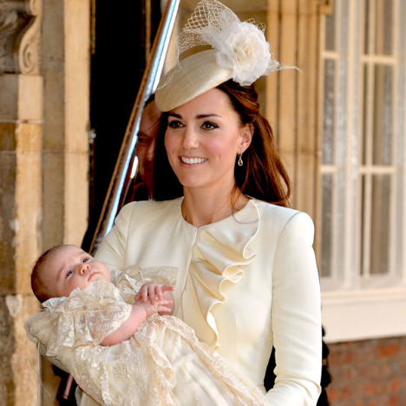
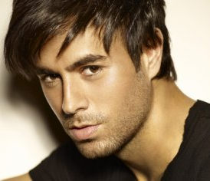
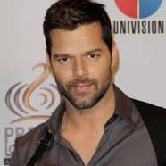
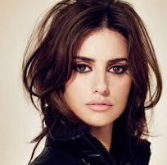
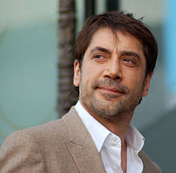
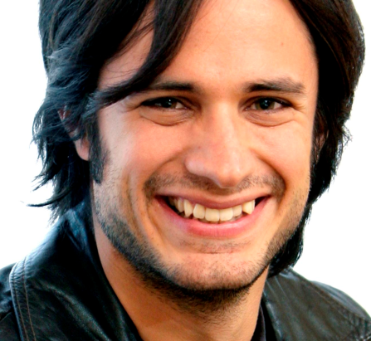
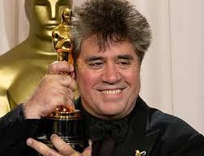
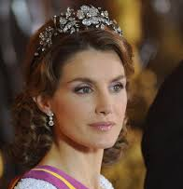
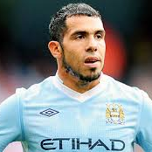
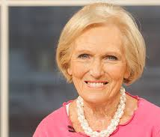
a | qui | gue | De
i | gui | ce | mo
j | Ca | Ci | le

